Slide 1

Builder Pattern
Copyright © 2017 Senao Inc. All rights reserved

Slide 2
萬丈高樓平地起
建造大樓首先要打穩地基、搭建骨架、再由下往上一層層的蓋上去。

Slide 3
如果結構越複雜，就越難一氣呵成。
你必須將整個架構拆分成幾個部份，等到個別部份完成之後，再依序組合起來。

Slide 4
今天要介紹的就是採取循序漸進的方式組合物件的建造者模式(Builder Pattern)

Slide 5
建造者模式
將物件的內部表象與產品的生成過程分割開來，使得同一個建造過程可以生成具有不同內部表象的產品物件。

Slide 6
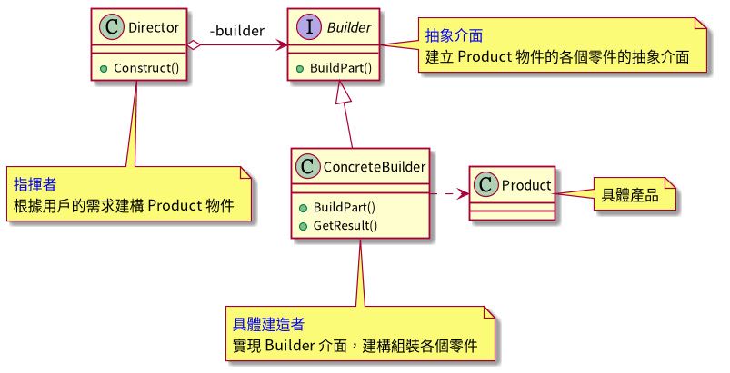
建造者模式結構圖

Slide 7
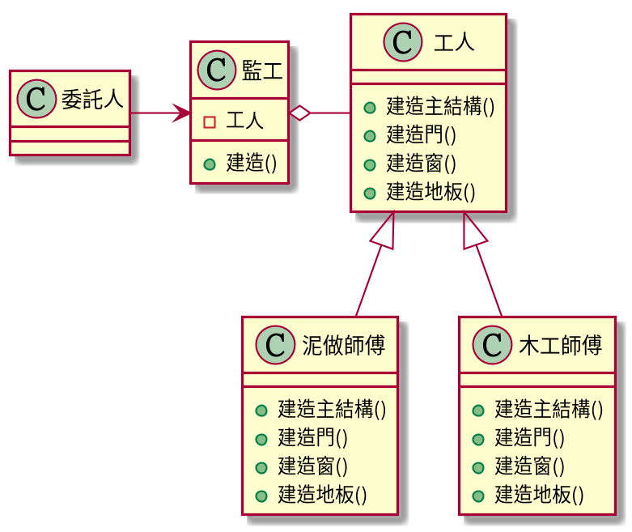

Slide 8
Java 範例

Slide 9
我們要開發一個工具，將產品資訊的文字內容格式化，產生純文字或是 HTML 檔案

Slide 10
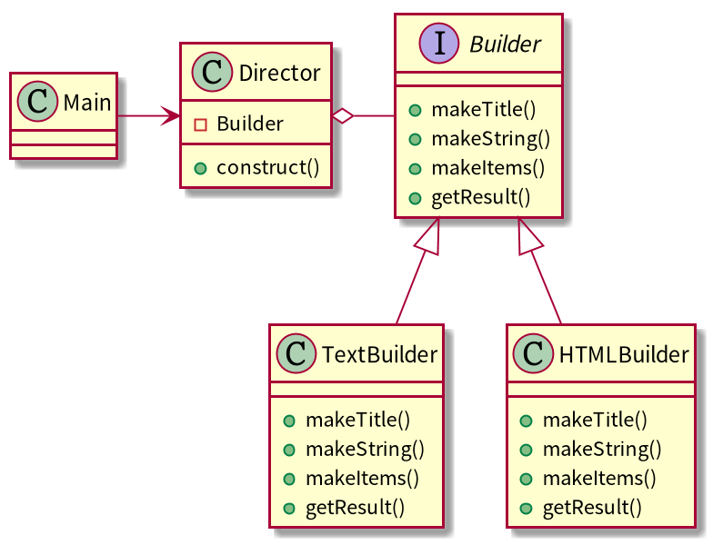

Slide 11
範例程式請參閱 Git 目錄
04.Builder\src\DocumentBuilder

Slide 12
我們會員管理系統，需要發送歡迎新會員和會員離開的感謝信。

Slide 13
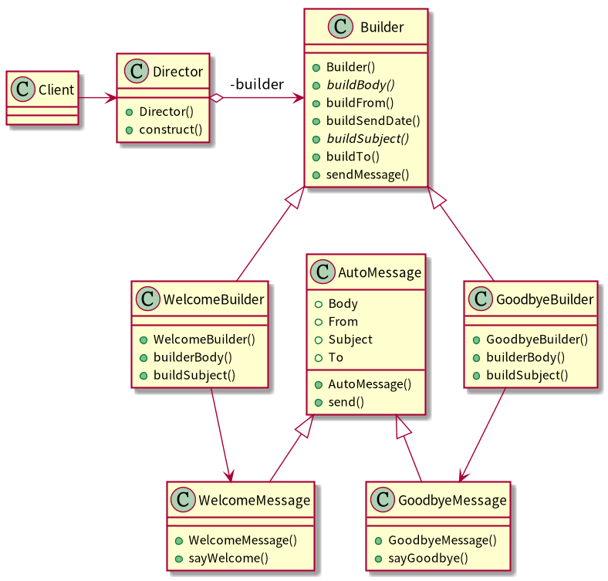

Slide 14
範例程式請參閱 Git 目錄
04.Builder\src\MailBuilder

Slide 15
C# 範例

Slide 16
實際應用
namespace UserBuilder { public class User { // required public string FirstName; public string LastName; // optional public int Age; public string Phone; public string Address; } }
必要欄位
選項欄位

Slide 17
為了適應各種不同的參數，會有各種不同參數的 constructor
public User(string firstName, string lastName) : this(firstName, lastName, 0) { } public User(string firstName, string lastName, int age) : this(firstName, lastName, age, "") { } public User(string firstName, string lastName, int age, string phone) : this(firstName, lastName, age, phone, "") { }

Slide 18
public User(string firstName, string lastName, int age, string phone, string address) { this.FirstName = firstName; this.LastName = lastName; this.Age = age; this.Phone = phone; this.Address = address; }

Slide 19
使用 Builder Pattern
public static User GetUser() { return new UserBuilder("Leo", "Shiang") .SetAge(30) .SetPhone("1234567") .SetAddress("Taiwan") .Build(); } public static void Main(string[] args) { User user = GetUser(); Console.WriteLine(user.ToString()); Console.Read(); }

Slide 20
C# Autofac
ContainerBuilder builder = new ContainerBuilder();
builder.LogExpectRegistration<Autofac.Core.Lifetime.LifetimeScope>();
builder.RegisterCallback(p =>
{
foreach (IComponentRegistration item in p.Registrations)
{
item.LogActualRegistration();
}
});
IContainer container = builder.Build();

Slide 21
作業4
請用 Builder Pattern 設計一套組裝電腦的系統
Product：Computer
Builder: Computer Builder
可參考 04.Builder\src\Parts

Slide 22
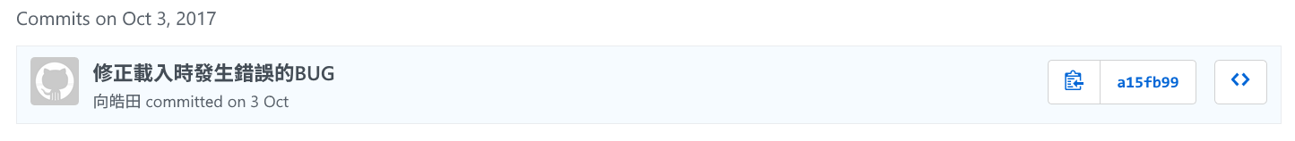
作業繳交方式
繳交內容：程式碼與 Class Diagram，檔案請放在 Github
以 email 寄出，信件標題 DP04-工號
信件內容：master 的 commit 網址
https://github.com/leoshiang/LSMoney/tree/a15fb999930c12fe0bbf3783d5cd37ae0df8d1d6

